Slide 1

Konsultacje społeczne drugiej aktualizacji
Planów gospodarowania wodami – IIaPGW
Zestawy działań zaplanowane do realizacji na obszarze dorzecza Odry - region wodny Warty

Slide 2



Zestawy działań zaplanowane do realizacji na obszarze dorzecza Odry
- region wodny Warty
Sylwia Horska-Schwarz – CDM Smith Sp. z o.o.
Krzysztof Jóźwiak – CDM Smith Sp. z o.o., PIG-PIB

Slide 3
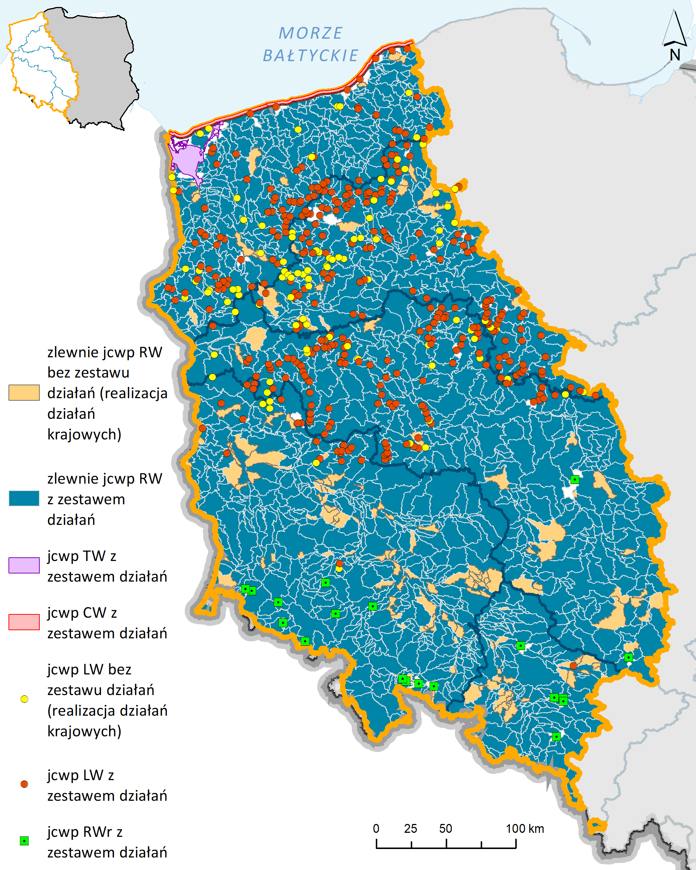
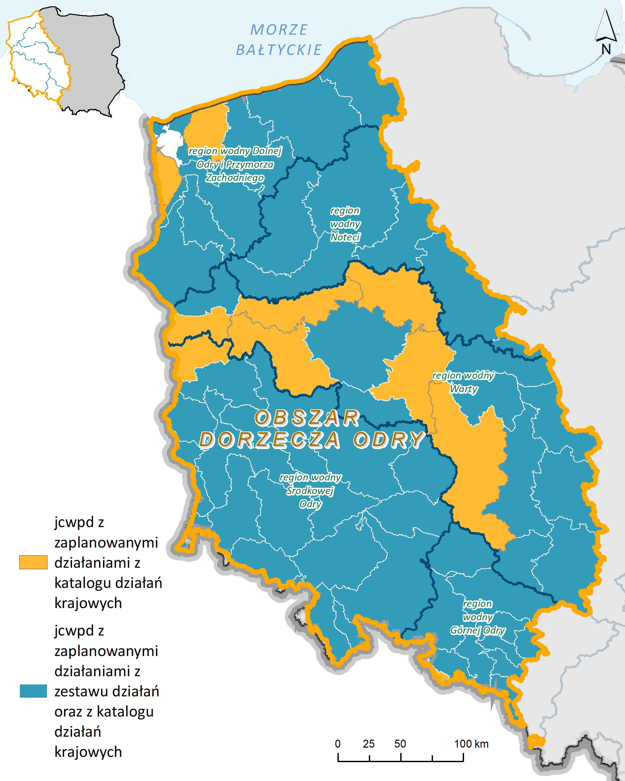
Zestawy działań jcw – obszar dorzecza Odry
W obszarze dorzecza Odry zestawy działań naprawczych opracowano dla 85 % wszystkich jcw w obszarze dorzecza, w tym dla:
354 jcw w regionie wodnym Dolnej Odry i Przymorza Zachodniego (zestaw działań naprawczych opracowany dla 90% wszystkich jcw regionu),
131 jcw w regionie wodnym Górnej Odry (zestaw działań opracowany dla 81% wszystkich jcw regionu),
251 jcw w regionie wodnym Noteci (zestaw działań naprawczych opracowany dla 82% wszystkich jcw regionu),
418 jcw w regionie wodnym Środkowej Odry (zestaw działań naprawczych opracowany dla 83% wszystkich jcw regionu),
376 jcw w regionie wodnym Warty (zestaw działań naprawczych opracowany dla 90 % wszystkich jcw regionu).
Dla wszystkich jcw obowiązują działania z katalogu krajowego
Mapa ogólna – jcwp z zestawami działań - obszar dorzecza Odry
Mapa ogólna - jcwpd z zestawami działań - obszar dorzecza Odry

Slide 4
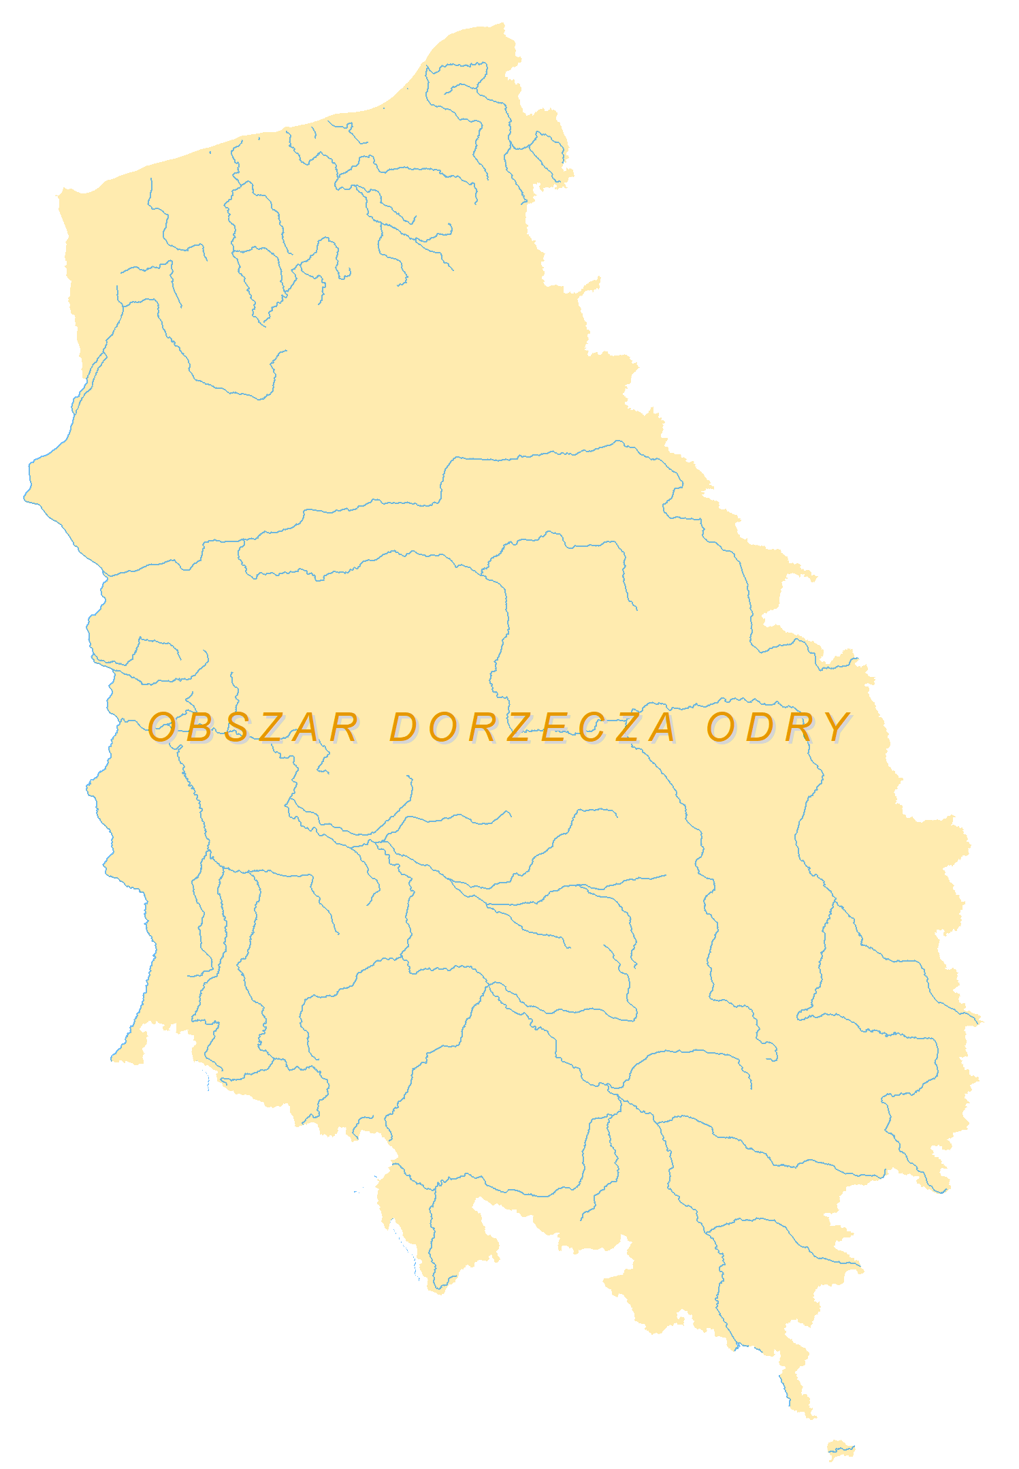
Zestawy działań jcw – obszar dorzecza Odry
W obszarze dorzecza Odry opracowano łącznie 10 826 działań, których szacunkowy koszt określony został na ponad 9 mld zł.
Największy udział w kosztach zestawu działań mają działania podstawowe - 83%, pozostałe 17% stanowią działania uzupełniające. Największy udział w kosztach mają działania z zakresu gospodarki komunalnej i odpadami - 84%.
jcwp rzeczne: 8020 działań. Najliczniejszą grupę stanowią działania związane z poprawą warunków dla obszarów chronionych 3 877 działań; działania związane z gospodarką ściekową - 1 041 działań, przebudowa budowli piętrzących w zakresie zapewniającym ciągłość biologiczną i osiągnięcie celów środowiskowych - 636 działań.
jcwp zbiornikowe: 57 działań. Najliczniejszą grupę działań stanowią działania związane z poprawą warunków dla obszarów chronionych 16 działań; weryfikacja programu ochrony środowiska – 13 działań.
jcwp jeziorne: 2398 działań. 68% działania podstawowe, 32% uzupełniające. Najliczniejszą grupę działań stanowią działania związane z poprawą warunków dla obszarów chronionych – 964 działania; weryfikacja programu ochrony środowiska oraz działania kontrolne i monitoringowe – 235 działań.
jcwp przejściowe i przybrzeżne: 70 działań. Najliczniejszą grupę działań stanowią działania związane z poprawą warunków dla obszarów chronionych 37 działań.
jcwpd: 274 działania. Najliczniejszą grupę działań stanowią działania z kategorii inne oraz gospodarka komunalna.
jcwp rzeczne (RW)
8 020 działań (74% wszystkich działań)
jcwp zbiornikowe (RWr)
57 działań
jcwp jeziorne (LW)
2 398 działań (22% wszystkich działań)
jcwp przybrzeżne i przejściowe (TW i CW)
70 działań
jcwpd 274 działania
Liczba działań - obszar dorzecza Odry

Slide 5
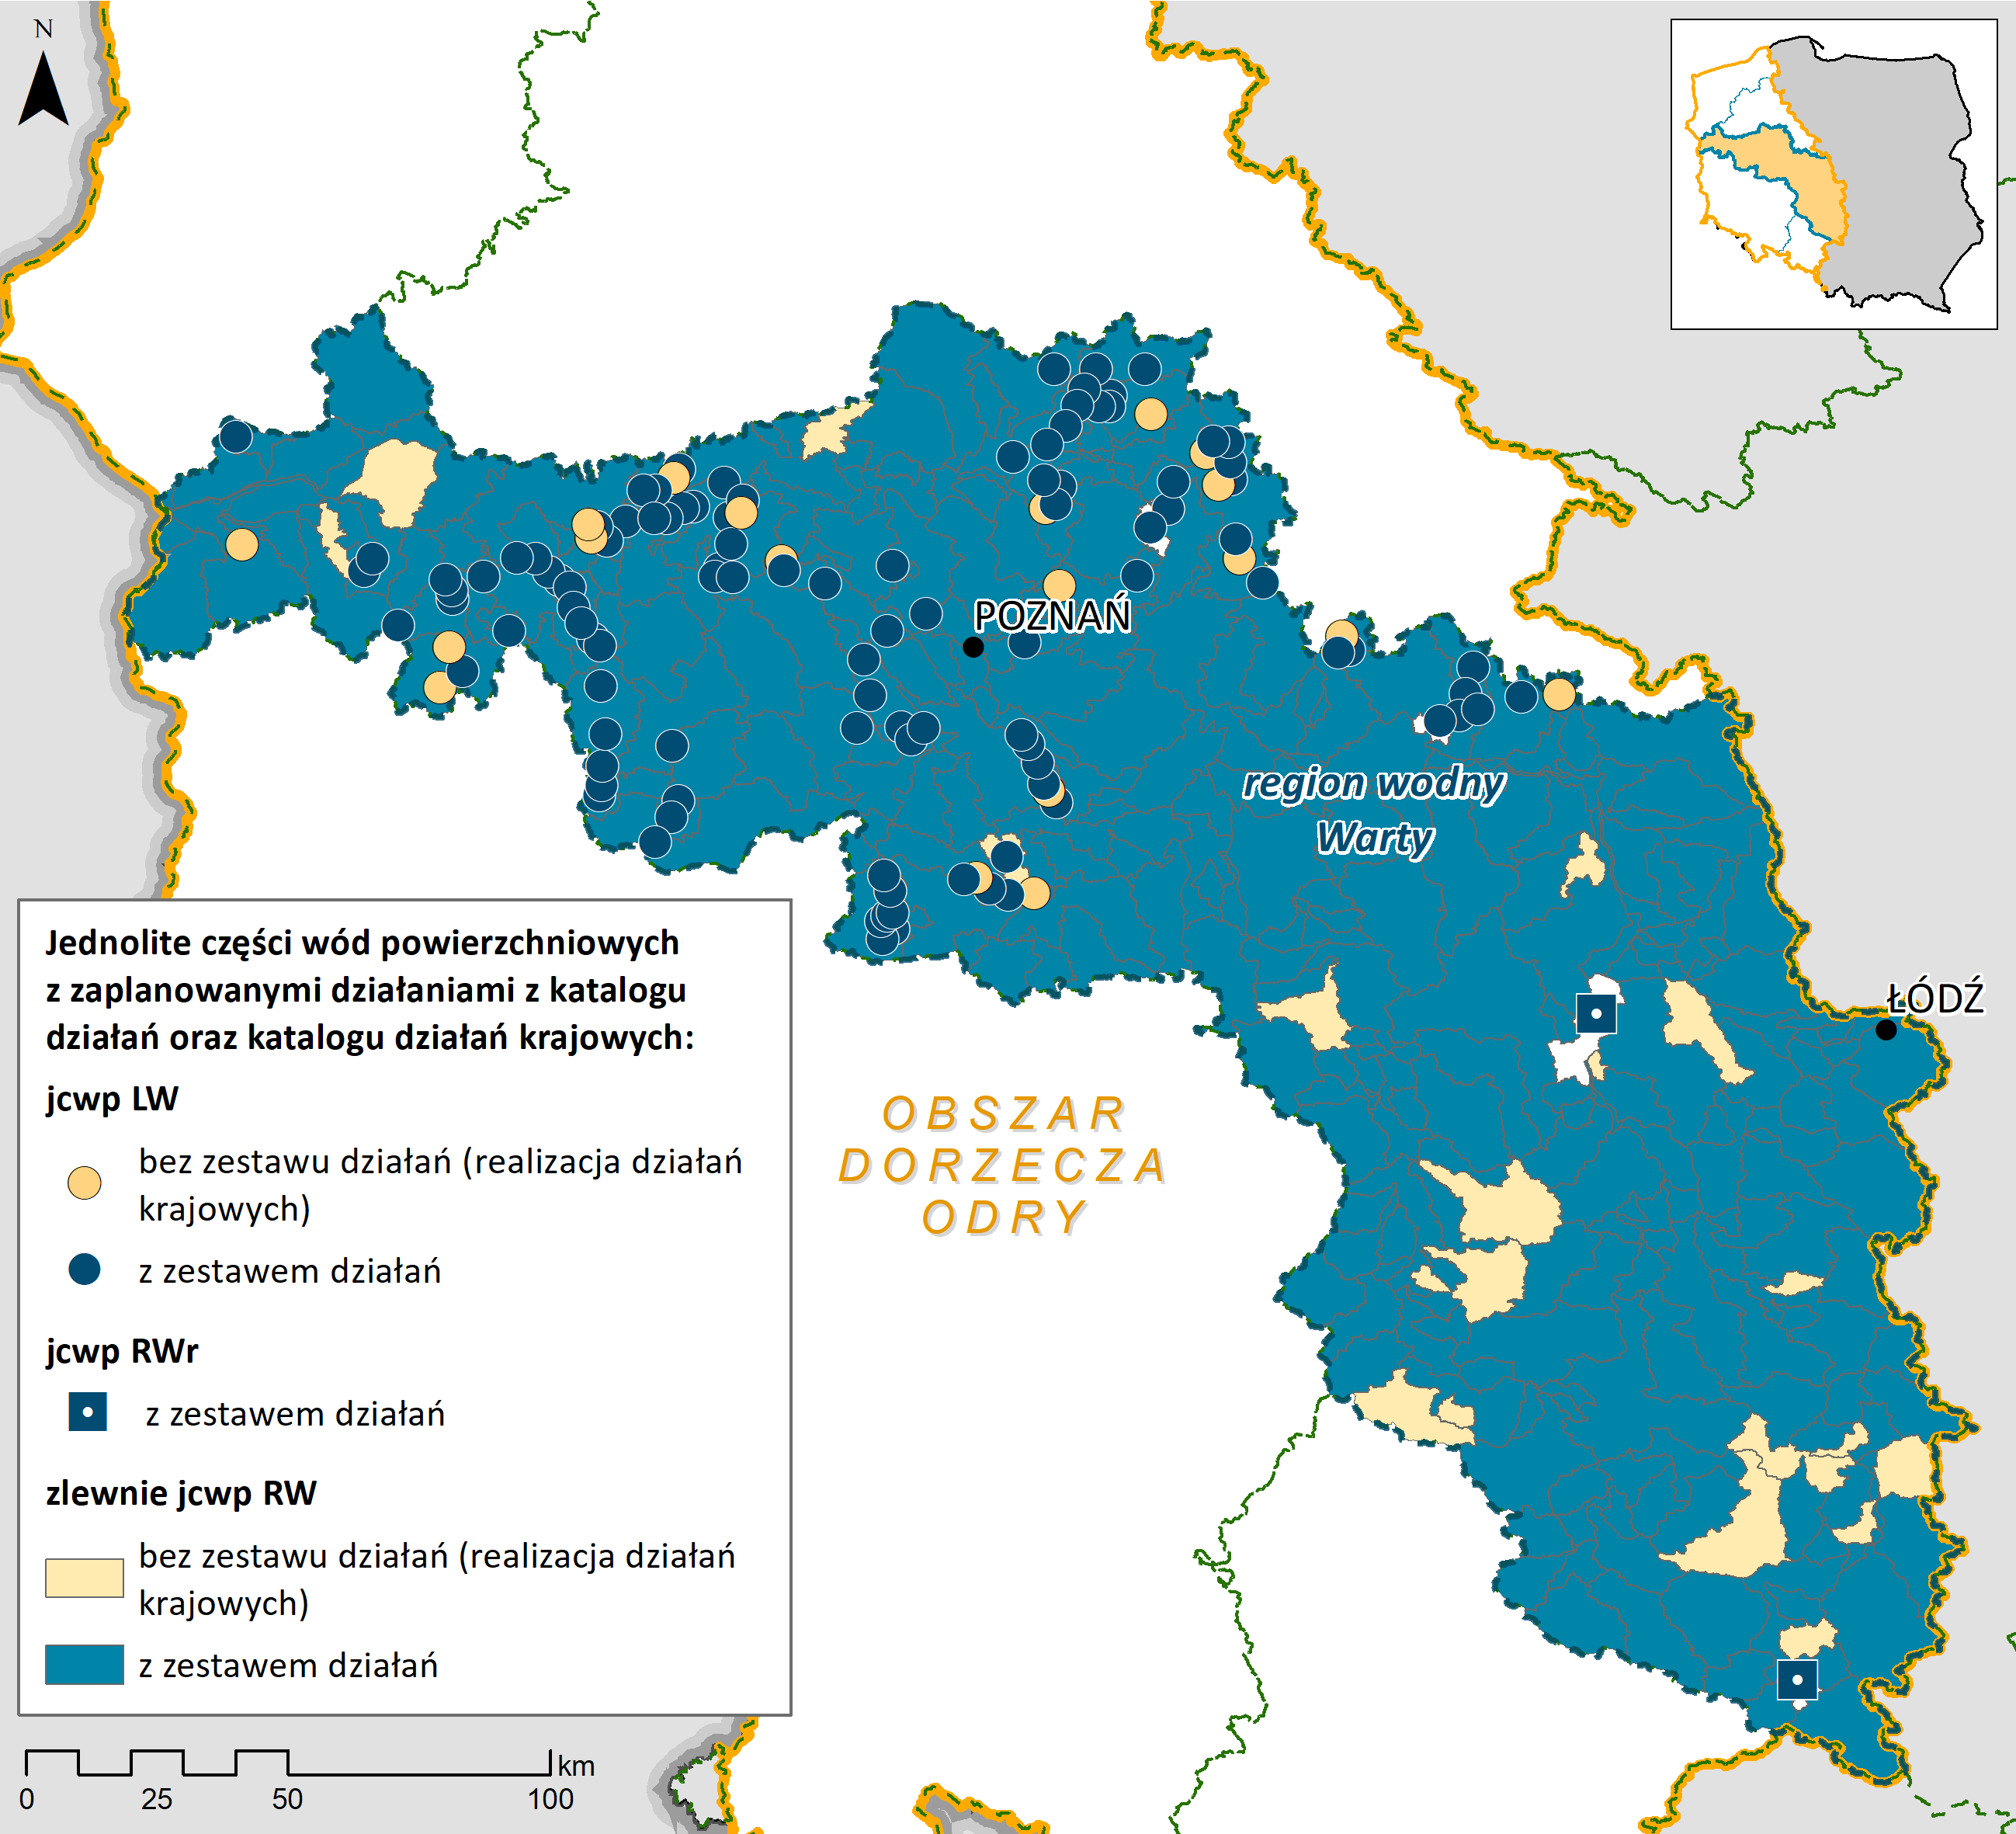
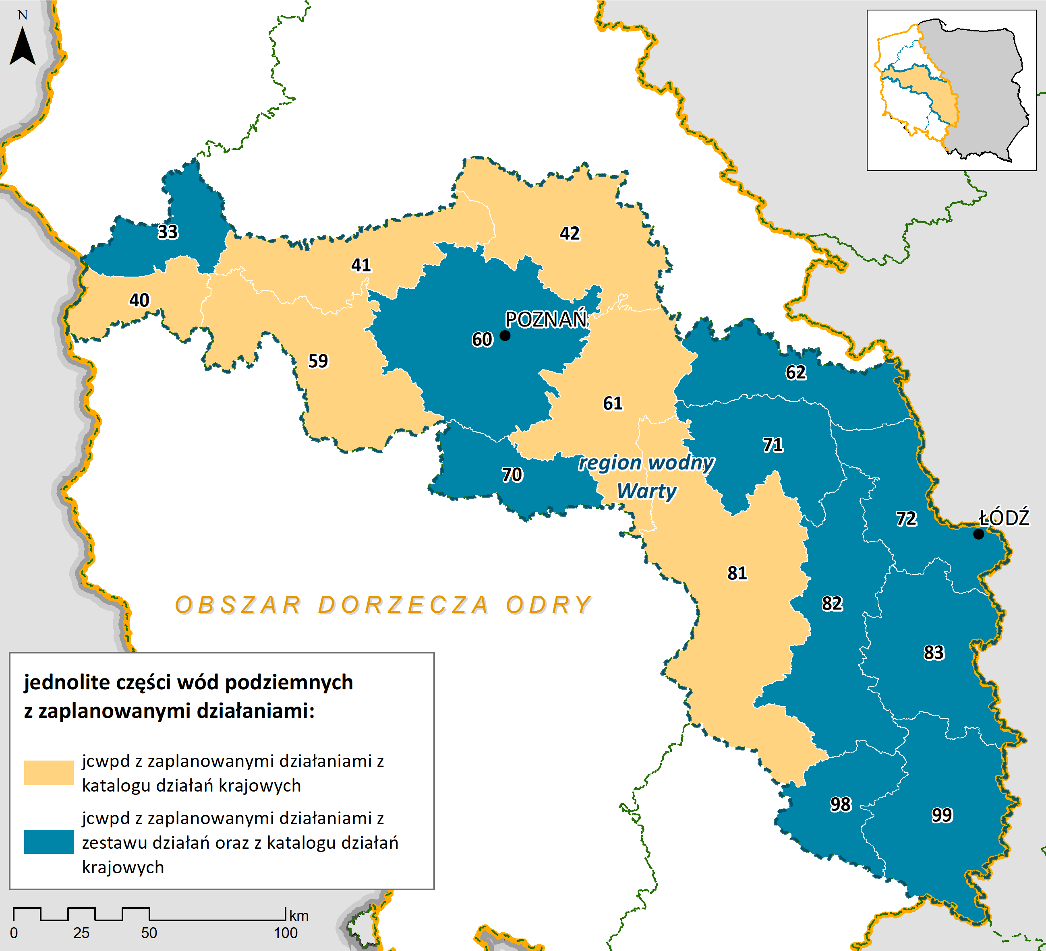
Zestawy działań jcw – region wodny Warty
W regionie wodnym Warty opracowano zestawy działań dla 376 jcw (łącznie 2206 działań: 1485 to działania podstawowe, 721 uzupełniające).
Dla 259 jcwp RW opracowano
1 414 działań (75% - działania podstawowe, 25% - uzupełniające).
Dla 2 jcwp RWr opracowano
7 działań (57% - działania podstawowe, 43 % - uzupełniające)
Dla 105 jcwp LW opracowano 747 działania (56% - podstawowe, 44% - uzupełniające)
Dla 10 jcwpd opracowano
38 działań (16% - podstawowe,
84% - uzupełniające)
Mapa ogólna – jcwp z zestawami działań – region wodny Warty
Mapa ogólna - jcwpd z zestawami działań - region Warty
Notes:
5

Slide 6
Zestawy działań jcwp – region wodny Warty
Harmonogram wdrożenia działań (łącznie wszystkie kategorie jcwp)
Koszt realizacji działań jcwp – łącznie 2 471 386, 41 tys. zł
Źródło środków
Środki własne
Budżet państwa
Środki NFOŚiGW/WFOŚiGW
Środki UE
Notes:
6

Slide 7
Zestawy działań jcwp – region wodny Warty
Jednostki odpowiedzialne za realizację (łącznie wszystkie kategorie jcwp – region wodny Warty)
Notes:
7

Slide 8
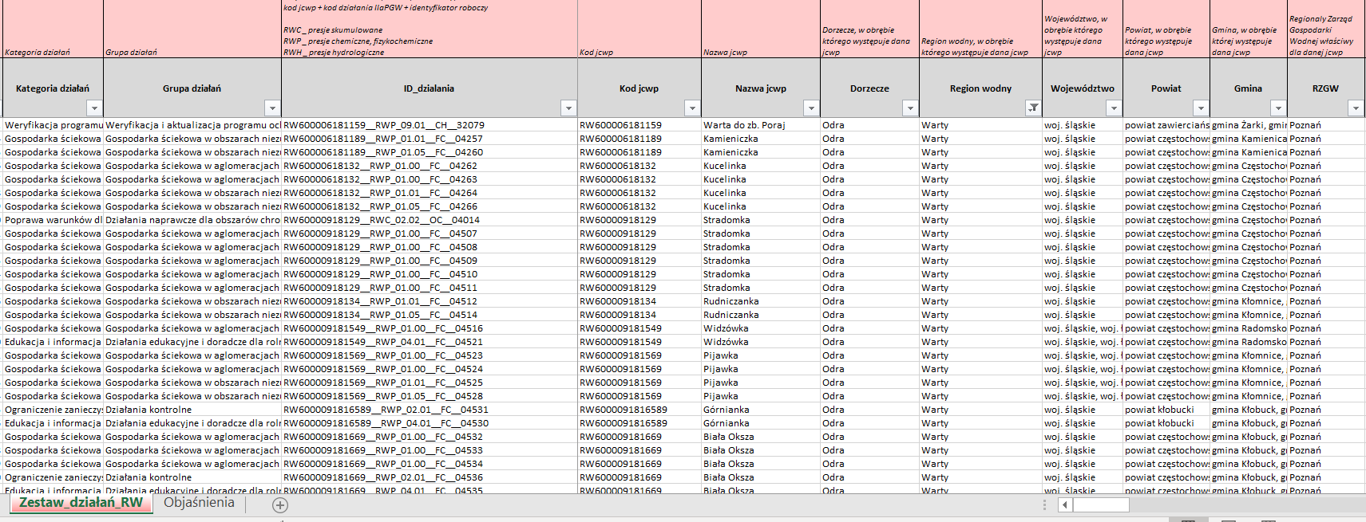
Zestawy działań jcwp rzeczne – region wodny Warty
Załącznik 7.3 Zestaw_działań_RW_ODOdra
Notes:
8

Slide 9
Zestawy działań jcwp rzeczne – udział poszczególnych typów działań - region wodny Warty
W regionie wodnym Warty dla 259 jcwp RW opracowano 1414 działań naprawczych, z czego 744 to działania nietechniczne,
362 techniczne, 308 nietechniczno/techniczne. Działania naprawcze nakierowane na redukcję presji znaczących, w tym presji skumulowanych (RWC) stanowią łącznie 33 % wszystkich działań. Działania nakierowane na presje fizykochemiczne i chemiczne (RWP) stanowią 46% wszystkich działań. Działania nakierowane na presje hydromorfologiczne stanowią 17 %, zaś 4 % stanowią działania nakierowane na redukcje presji hydrologicznej.
Udział typów działań nakierowanych na redukcję presji znaczących – jcwp rzeczne RW
Notes:
9

Slide 10
Zestawy działań jcwp RW – region wodny Warty – przykład jcwp Wełna od Nielby do ujścia
Wełna od Nielby do ujścia
KOD | RW60001618699 | status | naturalna | BIO_HM, CHEM, CHEM_B, CHEM_SZ, OCH
NAZWA | Wełna od Nielby do ujścia | Ocena stanu 2019 | zagrożona
Działania uzupełniające 5, w tym: 4 nietechnicznych, 1 techniczne
RWH | RWHM
Realizacja wybranego wariantu udrożnienia cieku - działanie inwestycyjne (techniczne) Ocena wpływu budowli poprzecznych na ciągłość biologiczną i cele środowiskowe jcwp:Działania kontrolno-administracyjne wskazane dla drożności biologicznej. Działanie polega na ocenie wpływu budowli na ciągłość biologiczną i spełnienie celów środowiskowych, w szczególności, czy obiekt jest wyposażony w urządzenia do migracji ryb lub parametry obiektu (np. wysokość piętrzenia) umożliwiają migrację ryb. Wykaz budowli objętych działaniem zamieszczono w Zał. 1 Wykaz działań dla budowli. Kontrola funkcjonowania urządzeń do migracji ryb:Działania kontrolno-administracyjne wskazane dla drożności biologicznej. Celem działania jest kontrola, czy dane urządzenie/budowla (np. przepławka, kanał obiegowy, bystrze) jest prawidłowo eksploatowane i umożliwia migrację ryb (np. czy wlot przepławki od górnej i dolnej wody nie jest zamknięty, czy jest odpowiedni przepływ przez przepławkę, czy nie jest zablokowana śmieciami, czy użytkownik prowadzi obserwacje migracji ryb). Wykaz budowli objętych działaniem zamieszczono w Zał. 1 Wykaz działań dla budowli. Kontrolę należy wykonać co najmniej raz w ciągu cyklu planistycznego. Działanie realizowane w ramach kontroli gospodarowania wodami, o jakiej mowa w art. 334 i n. pr.w. Monitoring skuteczności istniejących urządzeń do migracji ryb: Działania monitoringowe wskazane dla drożności biologicznej. Monitoring skuteczności istniejących urządzeń do migracji ryb w celu weryfikacji prawidłowego funkcjonowania tych urządzeń. Wykaz budowli objętych działaniem zamieszczono w Zał. 1 Wykaz działań dla budowli. Monitoring należy wykonać co najmniej raz w ciągu cyklu planistycznego. | Weryfikacja i aktualizacja programu ochrony środowiska pod kątem poprawy efektywności dotyczącej ograniczania dopływu zanieczyszczeń do jcwp
Notes:
10

Slide 11
Zestawy działań jcwp RW – region wodny Warty – przykład jcwp Wełna od Nielby do ujścia
Działania podstawowe: 9 w tym: 5 technicznych, 4 nietechniczne
RWHM (3 działania) | RWP (6 działań)
Realizacja działań naprawczych dla obszarów chronionych w zakresie utrzymania naturalnego charakteru koryta: Rozpoznanie zasadności, a w przypadku jej stwierdzenia wprowadzenie w PZO/PO działań dot. wskazań obejmujących: zakres prac utrzymaniowych (modyfikacja, zaniechanie, prowadzenie prac zgodnie z katalogiem dobrych praktyk prac utrzymaniowych itp.), wprowadzenie modyfikacji renaturyzujących w ramach prac utrzymaniowych wg katalogu KPRWP, poprawę warunków siedliskowych w korycie, odtwarzanie siedlisk w korycie i strefie brzegowej w ramach prac renaturyzacyjnych wg KPRWP (zgodnie z celami środowiskowymi dla obszaru chronionego, adekwatnie do natężenia istniejącej presji) Realizacja działań naprawczych dla obszarów chronionych w zakresie utrzymania naturalnego charakteru koryta : rez. Wełna Realizacja działań naprawczych dla obszarów chronionych w zakresie utrzymania naturalnego charakteru koryta : Obszar Natura 2000 Dolina Wełny Realizacja działań naprawczych dla obszarów chronionych w zakresie utrzymania naturalnego charakteru koryta : rez. Słonawy | Realizacja Krajowego Programu Oczyszczania Ścieków Komunalnych: Modernizacja sieci kanalizacyjnej w gminie Wągrowiec Rozbudowa sieci kanalizacji sanitarnej na terenie aglomeracji Rogoźno Modernizacja sieci kanalizacji sanitarnej na terenie aglomeracji Rogoźno Modernizacja istniejącej oczyszczalni ścieków i modernizacja części osadowej oczyszczalni ścieków w aglomeracji Rogoźno w celu poprawy jakości odprowadzanych ścieków (ID oczyszczalni: PLWL0590) Rozbudowa i modernizacja oczyszczalni ścieków w aglomeracji Wągrowiec w celu poprawy jakości odprowadzanych ścieków (ID oczyszczalni: PLWI0250) Kontrola przestrzegania warunków stosowania środków ochrony roślin
Notes:
11

Slide 12
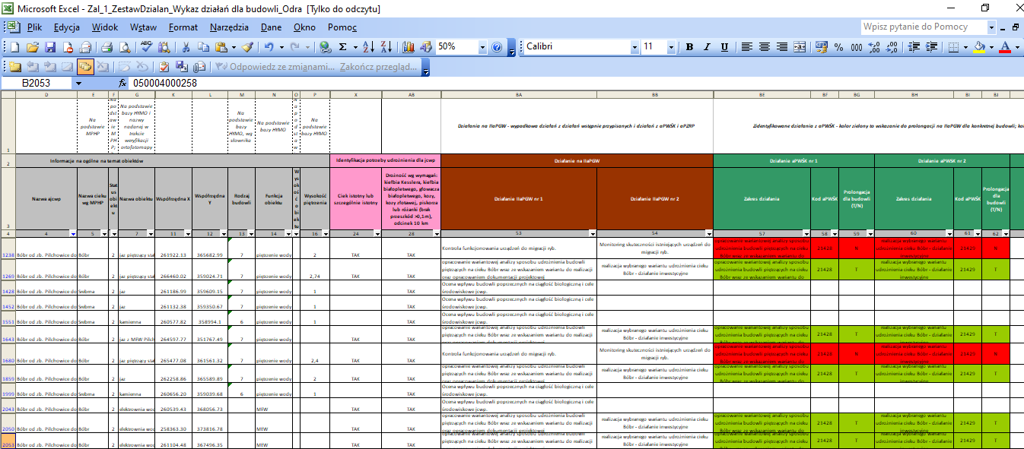
Zestawy działań jcwp RW – region wodny Warty – działania w zakresie ciągłości biologicznej jcwp
Informacje dotyczące budowli, dla których zaplanowano działania naprawcze zawarte zostały w Załączniku 1 do zestawu działań: Wykaz działań dla budowli_Odra
Opis zastawienia zawiera między innymi dane tj.:
Współrzędne budowli
Wysokość piętrzenia
Funkcje obiektu
Ocena potrzeby udrożnienia dla jcwp wg celów środowiskowych
Wyniki ankietyzacji (np. czy budowla drożna tak/nie)
Nazwa działania
Załącznik nr 1 do Zestawu działań_Wykaz działań dla budowli_Odra
Notes:
12

Slide 13
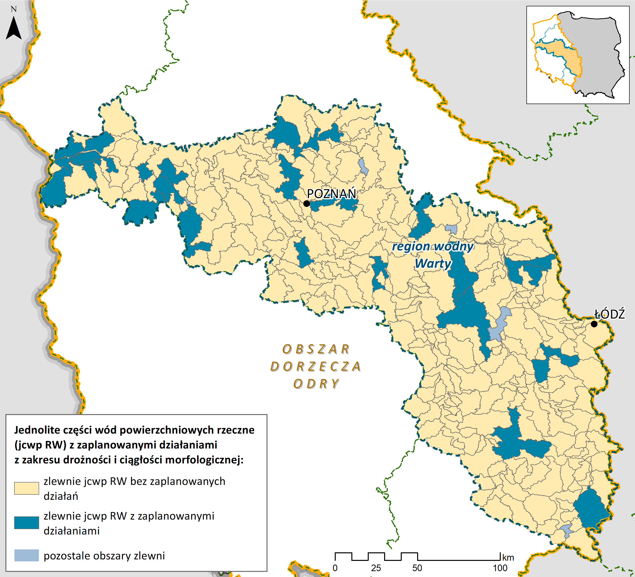

Zestawy działań jcwp RW – działania ukierunkowana na zapewnienie drożności
Krok 1 Analiza informacji na temat budowli poprzecznych (baza HYMO, weryfikacja ortofomap, wyniki ankietyzacji):
budowle w złym stanie technicznym lub obiekty nieużytkowane Analiza możliwości likwidacji budowli poprzecznych/przebudowa budowli poprzecznych na bystrza. Realizacja działań w zakresie drożności zgodnie z przeprowadzoną analizą (RWHM_01.05).
duża wysokość piętrzenia, brak urządzeń do migracji ryb, brak zapewnionej ciągłości biologicznej Analiza możliwości przebudowy budowli piętrzących w zakresie zapewniającym ciągłość biologiczną i spełnienie celów środowiskowych. Realizacja działań zgodnie z przeprowadzoną analizą (RWHM_02.01).
brak danych na temat obiektu, niska wysokość piętrzenia Ocena wpływu budowli poprzecznych na ciągłość biologiczną i cele środowiskowe jcwp (RWHM_02.06).
występowanie urządzeń do migracji ryb, ale brak danych na temat ich skuteczności
Monitoring skuteczności istniejących urządzeń do migracji ryb (RWHM_02.08); Kontrola funkcjonowania urządzeń do migracji ryb (RWHM_02.07).
występowanie urządzeń do migracji ryb, urządzenia nie są skuteczne Analiza możliwości przebudowy budowli piętrzących w zakresie zapewniającym ciągłość biologiczną i spełnienie celów środowiskowych. Realizacja działań zgodnie z przeprowadzoną analizą (RWHM_02.01).
Krok 2 Weryfikacja statusu realizacja działań z aPWŚK - działania niezrealizowane i w trakcie realizacji są prolongowane (RWHM_02.02, RWHM_02.03, RWHM_02.04).
Notes:
13

Slide 14
Zestawy działań jcwp RW – region wodny Warty
Harmonogram wdrożenia działań (jcwp RW)
Koszt realizacji działań jcwp RW – łącznie 2 454 164,18 tys. zł
Źródło środków
Środki własne
Budżet państwa
Środki NFOŚiGW/WFOŚiGW
Środki UE
Notes:
14

Slide 15
Zestawy działań jcwp RW – region wodny Warty
Jednostki odpowiedzialne za realizację (jcwp RW)
Notes:
15

Slide 16
Zestawy działań jcwp RWr – region wodny Warty
W regionie wodnym Warty dla 2 RWr opracowano 7 działań naprawczych, w tym 4 działania nietechniczne, 2 techniczne oraz 1 nietechniczno/techniczne. Działania naprawcze nakierowane są na redukcję presji znaczących, w tym presji skumulowanych (RWrC) 14 % wszystkich działań. Działania nakierowane na presje fizykochemiczne i chemiczne (RWrP) stanowią 86 %
Udział typów działań nakierowanych na redukcję presji znaczących – jcwp zbiornikowe RWr
Notes:
16

Slide 17
Zestawy działań jcwp RWr – region wodny Warty
Harmonogram wdrożenia działań
Jednostki odpowiedzialne za realizację
Źródło środków
Środki własne
Budżet państwa
Środki NFOŚiGW/WFOŚiGW
Środki UE
Koszt realizacji działań jcwp RWr – łącznie 188,11 tys. zł

Slide 18
Zestawy działań jcwp RWr – region wodny Warty – przykład I
JCWP PLLW 10349 – Jez. Zbąszyńskie
Kod JCWP | RW6000221831799 | Status | SZCW | BIO_HM, CHEM, CHEM_B, CHEM_SZ, OCH
Region wodny | Warty | Ocena ryzyka nieosiągnięcia celu środowiskowego | zagrożona
RWrC | RWrP
Realizacja działań wynikających z planów ochrony i planów zadań ochronnych dla obszarów chronionych: Budowa i utrzymanie platform pływających [rybitwa rzeczna] - 2-10 rok obowiązywania planu zadań ochronnych. Utrzymanie istniejących sześciu pływających platform - sztucznych siedlisk lęgowych oraz budowa sześciu nowych platform (Obszar Natura 2000 Zbiornik Jeziorsko) | Realizacja Krajowego Programu Oczyszczania Ścieków Komunalnych Kontrola przestrzegania warunków stosowania środków ochrony roślin Weryfikacja i aktualizacja programu ochrony środowiska pod kątem poprawy efektywności dotyczącej ograniczania dopływu zanieczyszczeń do jcwp
Notes:
18

Slide 19
Zestawy działań jcwp RWr – region wodny Warty – przykład II
JCWP PLLW 10349 – Jez. Zbąszyńskie
Kod JCWP | RW600023181159 | Status | SZCW | BIO_HM, CHEM, CHEM_B, CHEM_SZ, OCH
Region wodny | Warty | Ocena ryzyka nieosiągnięcia celu środowiskowego | zagrożona
RWrC
Usuwanie zanieczyszczeń poprzez oczyszczenie lustra wody i brzegów z biologicznych oraz antropogenicznych zanieczyszczeń pływających i gromadzących się osadów, w szczególności po intensywnych opadach lub wezbraniach. Kontrola gospodarowania wodami oraz przeglądy pozwoleń wodnoprawnych
Notes:
19

Slide 20
Zestawy działań jcwp LW – udział poszczególnych typów działań - region wodny Warty
W regionie wodnym Warty dla 105 jcwp LW opracowano 747 działań naprawczych, 527 to działania nietechniczne, 220 techniczne. Działania naprawcze nakierowane są na redukcję presji znaczących, w tym presji skumulowanych (LWC) 49,1 % wszystkich działań. Działania nakierowane na presje fizykochemiczne i chemiczne (LWP) stanowią 48,3%, zaś na presje hydromorfologiczne (LWHM) 2%, a presje hydrologiczne (LWH) 0,6 % wszystkich działań.
Udział typów działań nakierowanych na redukcję presji znaczących – jcwp jeziorne LW
Notes:
20

Slide 21
Zestawy działań jcwp LW – region wodny Warty
Harmonogram wdrożenia działań
Jednostki odpowiedzialne za realizację
Źródło środków
Środki własne
Budżet państwa
Środki NFOŚiGW/WFOŚiGW
Środki UE
Koszt realizacji działań jcwp LW– łącznie 17 034,11 tys. zł

Slide 22
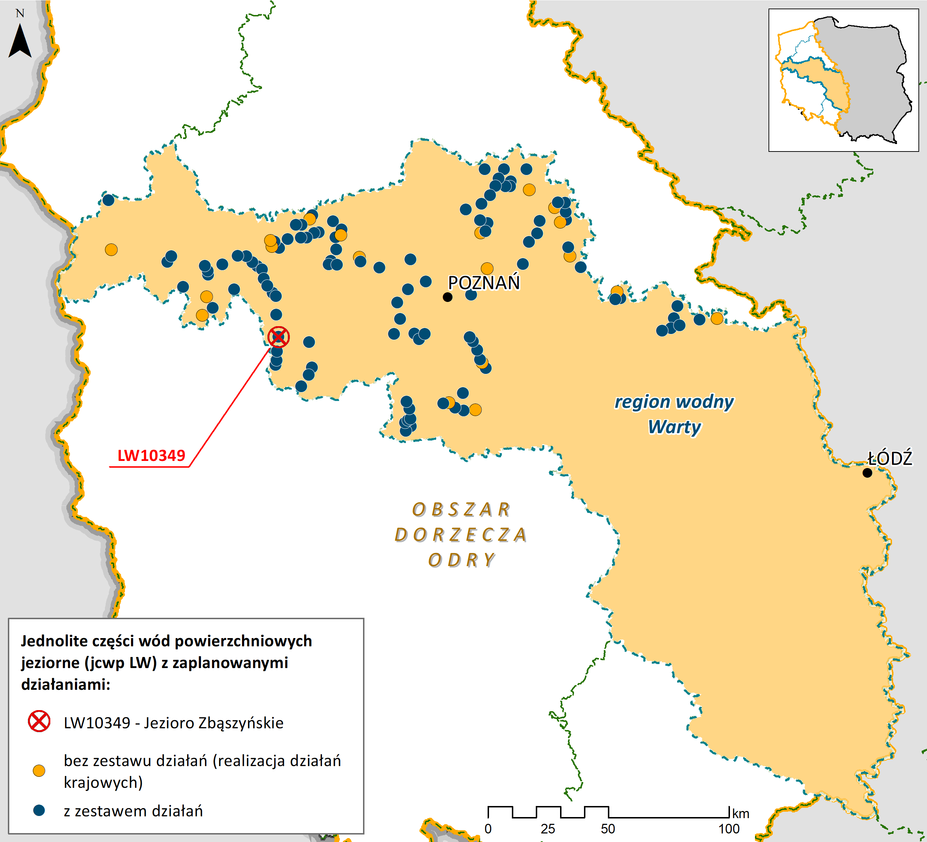
Zestawy działań jcwp LW – region wodny Warty - Jezioro Zbąszyńskie
JCWP PLLW 10349 – Jez. Zbąszyńskie
Kod JCWP | LW10349 | Status | Silnie zmieniona część wód (SZCW) | Presje na elementy biologiczne zależne od hydromorfologii Presje na elementy biologiczne zależne od fizykochemii Presje na elementy fizykochemiczne Presje na elementy chemiczne (woda) Presja na elementy chemiczne (biota) Presja na elementy chemiczne (substancje zakazane) Presje na obszary chronione
Region wodny | Dolnej Wisły | Ocena ryzyka nieosiągnięcia celu środowiskowego | Zagrożona
Działania podstawowe: 6 działań podstawowych, 2 techniczne i 4 nietechniczne (w tym 2 ciągłe)
Działania podstawowe z grupy LWP (fizykochemiczne, chemiczne)
LWP_02.01 | Kontrola przestrzegania warunków stosowania środków ochrony roślin. | Prawidłowe stosowanie środków ochrony roślin dla zapewnienia ochrony zasobów wodnych przed zanieczyszczeniem. Kontrolą objętych będzie 188 gospodarstw rolnych | Nietechniczne (ciągłe)
LWP_07.01 | Uporządkowanie i poprawa infrastruktury związanej z gospodarką ściekową na obszarze gminy poza aglomeracjami | Realizacja działań wynikających z opracowania powstałego w ramach działania LWP_06.03, w tym m.in.: budowa/modernizacja oczyszczalni ścieków, budowa/modernizacja sieci kanalizacyjnej, programy wsparcia finansowego budowy indywidualnych systemów oczyszczania ścieków, programy wsparcia finansowego budowy i remont bezodpływowych zbiorników na ścieki. | Techniczne
LWP_09.01 | Kontrola gospodarowania wodami oraz przeglądy pozwoleń wodnoprawnych | Kontrola przestrzegania warunków ustalonych w decyzjach i korzystania z wód w ramach procedury kontroli gospodarowania wodami (na podstawie art. 334 Prawa wodnego) oraz wykonanie przeglądów pozwoleń wodnoprawnych (na podstawie art. 416 Prawa wodnego). | Nietechniczne (ciągłe)
Jcwp z zestawami działań - region wodny Warty– prezentowany przykład
Notes:
22

Slide 23
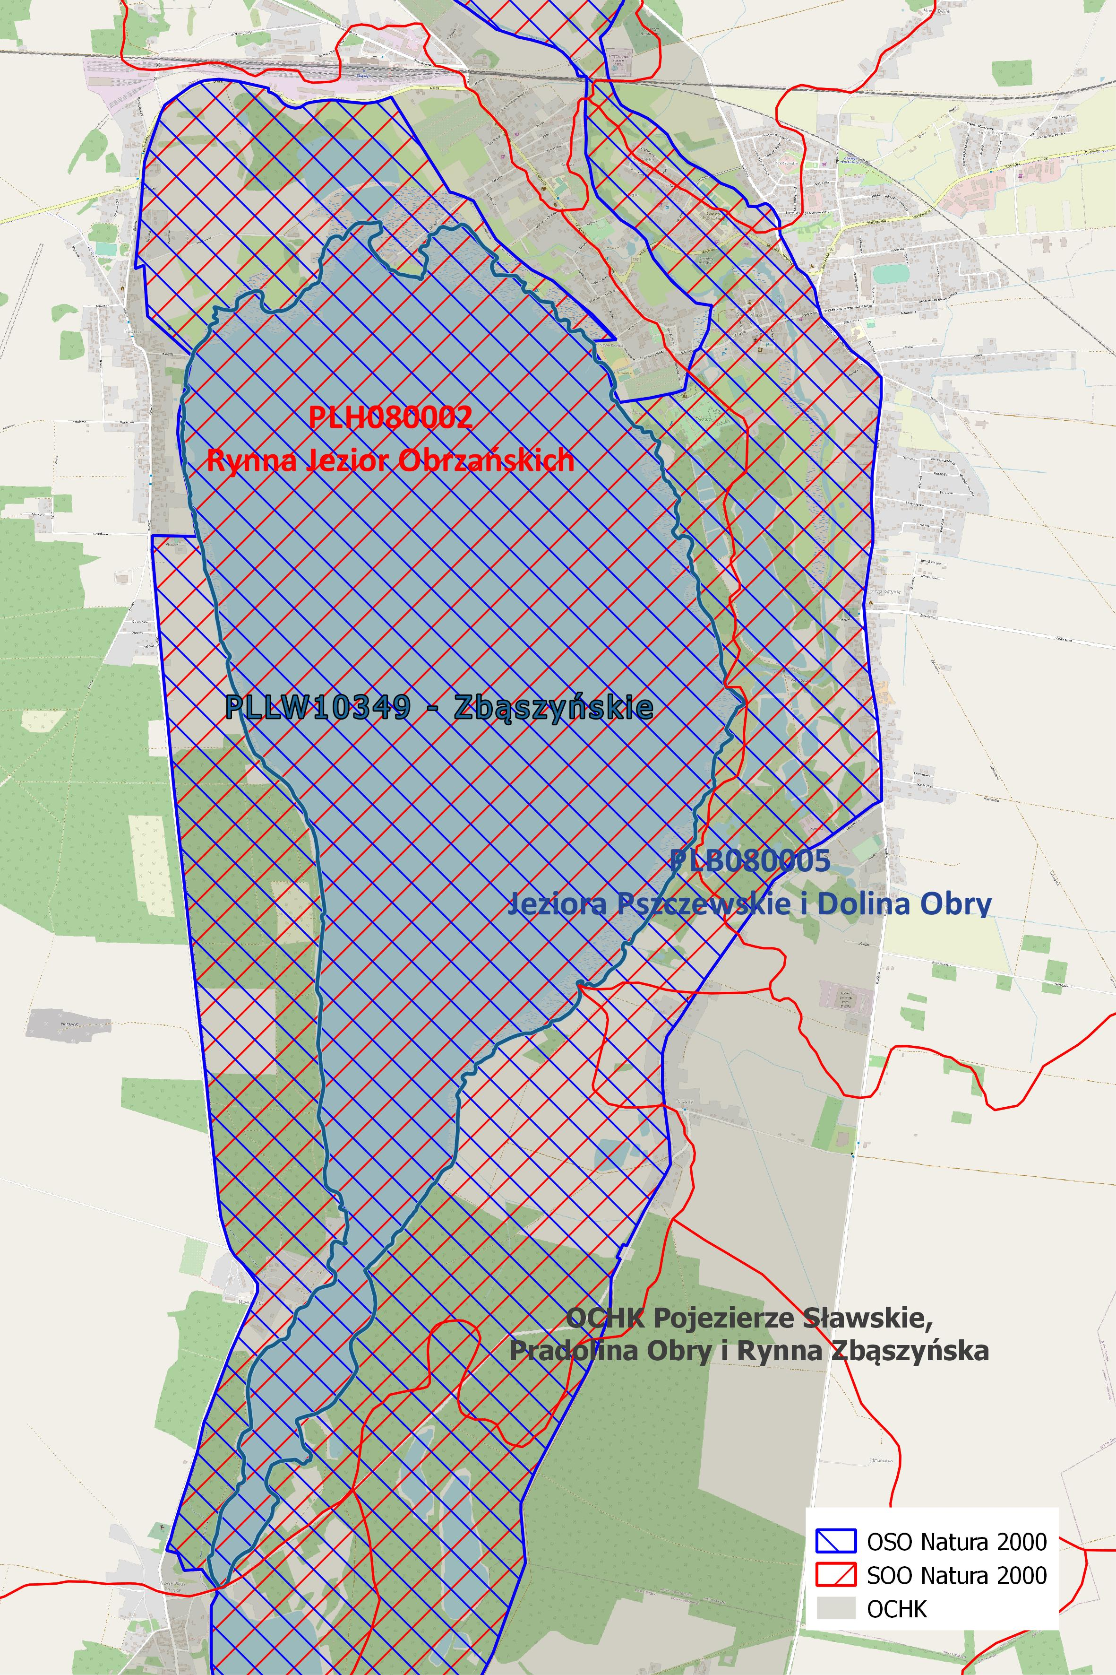
Zestawy działań jcwp LW – region wodny Warty - Jezioro Zbąszyńskie
Działania podstawowe: 6 działań podstawowych, 2 techniczne i 4 nietechniczne (w tym 2 ciągłe)
Działania podstawowe dla obszarów chronionych
LWC_08.01 | Realizacja działań wynikających z planów ochrony i planów zadań ochronnych dla obszarów chronionych | Wyłączyć z użytkowania rębnego, rębniami zupełnymi i gniazdowymi drzewostany bezpośrednio graniczące z jeziorami oraz zbiornikami przeznaczonymi do chowu i hodowli ryb, w pasie o szerokości od jednej do dwóch wysokości drzewostanu lub pozostawić cale wydzielenia leśne [gągoł, kania czarna, rybołów]. Działanie ciągle realizowane w okresie obowiązywania planu zadań ochronnych. (Obszar Natura 2000 Jeziora Pszczewskie i Dolina Obry). | Techniczne
LWP_06.03 | Analizy techniczno-ekonomiczne gospodarowania ściekami w obszarze gminy poza aglomeracjami | Wyłączenie z użytkowania rębnego drzewostanów bezpośrednio graniczących z siedliskiem przyrodniczym 3150 w pasie o szerokości od jednej do dwóch wysokości drzewostanu lub pozostawianie całych, nieużytkowanych rębnie wydzieleń leśnych. Dopuszcza się w sytuacjach zagrażających bezpieczeństwu ludzi, wycinkę pojedynczych drzew. Pozyskane drewno, należy pozostawić w całości na powierzchni z której zostało ścięto drzewo. Działanie ciągłe realizowane w okresie obowiązywania planu zadań ochronnych, na terenie graniczącym z siedliskiem 3150 zlokalizowanym w obszarze, na gruntach stanowiących własność Skarbu Państwa w zarządzie PGL Lasy Państwowe, zgodnie z rysunkiem planu – stanowiącym załącznik nr 8 do zarządzenia. (Obszar Natura 2000 Rynna Jezior Obrzańskich) | Nietechniczne
LWP_08.01 | Weryfikacja programu ochrony środowiska pod kątem poprawy efektywności ograniczania dopływu zanieczyszczeń do jcwp | W nowo sporządzanych operatach rybackich określających zasady prowadzenia gospodarki rybackiej w obwodzie rybackim na zbiornikach wodnych stanowiących siedliska przyrodnicze 3140 i 3150, wprowadzić zapisy: 1) Wskazujące na preferowanie zarybiania zbiorników gatunkami ryb drapieżnych takich jak: szczupak, sandacz i okoń. 2) Wykluczające zarybianie zbiorników karpiem oraz gatunkami obcymi rodzimej ichtiofaunie, w tym szczególności, amurem białym i tołpygą. 3) Wykluczające stosowanie połowu przy użyciu sieci ciągnionych po dnie zbiornika. Działanie na terenie zbiorników wodnych stanowiących siedlisko przyrodnicze 3150 w granicach obszaru, zgodnie z rysunkiem planu – stanowiącym załącznik nr 8 do zarządzenia [PZO], a także zbiorniki wodne stanowiące siedlisko przyrodnicze 3140. (Obszar Natura 2000 Rynna Jezior Obrzańskich). | Nietechniczne
Podkład: OpenStreetMap – WMS;
Notes:
23

Slide 24
Zestawy działań jcwp LW – region wodny Warty - Jezioro Zbąszyńskie
Działania uzupełniające: 5 działań uzupełniających, 1 techniczne i 4 nietechniczne (w tym 1 ciągłe)
Działania uzupełniające
LWP_06.03 | Analizy techniczno-ekonomiczne gospodarowania ściekami w obszarze gminy poza aglomeracjami | Przygotowanie analizy techniczno-ekonomicznej gospodarowania ściekami w obszarze niezurbanizowanym na obszarze gminy w celu ograniczenia dopływu zanieczyszczeń komunalnych do wód. Dotyczy 3 gmin: Babimost, Zbąszyń i Zbąszynek | Nietechniczne
LWP_08.01 | Weryfikacja programu ochrony środowiska pod kątem poprawy efektywności ograniczania dopływu zanieczyszczeń do jcwp | Weryfikacja Programu Ochrony Środowiska w celu ograniczenia emisji zanieczyszczeń do powietrza substancji będących czynnikami presji w wodzie oraz redukcji dopływu substancji priorytetowych ze zlewni do jcwp. Weryfikacja obejmująca 6 Programów Ochrony Środowiska (gminnych i powiatowych). | Nietechniczne
LWC_01.01 | Opracowanie nowego indywidualnego programu rekultywacji jezior. | Opracowanie indywidualnego programu rekultywacji jcwp, dla których potrzeba rekultywacji została wskazana w dokumentach odrębnych lub wynika z aktualnego stanu ekologicznego jcwp. | Nietechniczne
LWC_01.02 | Wdrożenie nowego indywidualnego programu rekultywacji jezior. | Wdrożenie indywidualnego programu rekultywacji jcwp, dla których opracowano Program rekultywacji. | Techniczne
LWC_12.01 | Kontrola procesów rekultywacji | Kontrola i monitoring przebiegu i skuteczności działań rekultywacyjnych realizowanych w ramach działań LWC_01.(01-04) . | Nietechniczne
Notes:
24

Slide 25
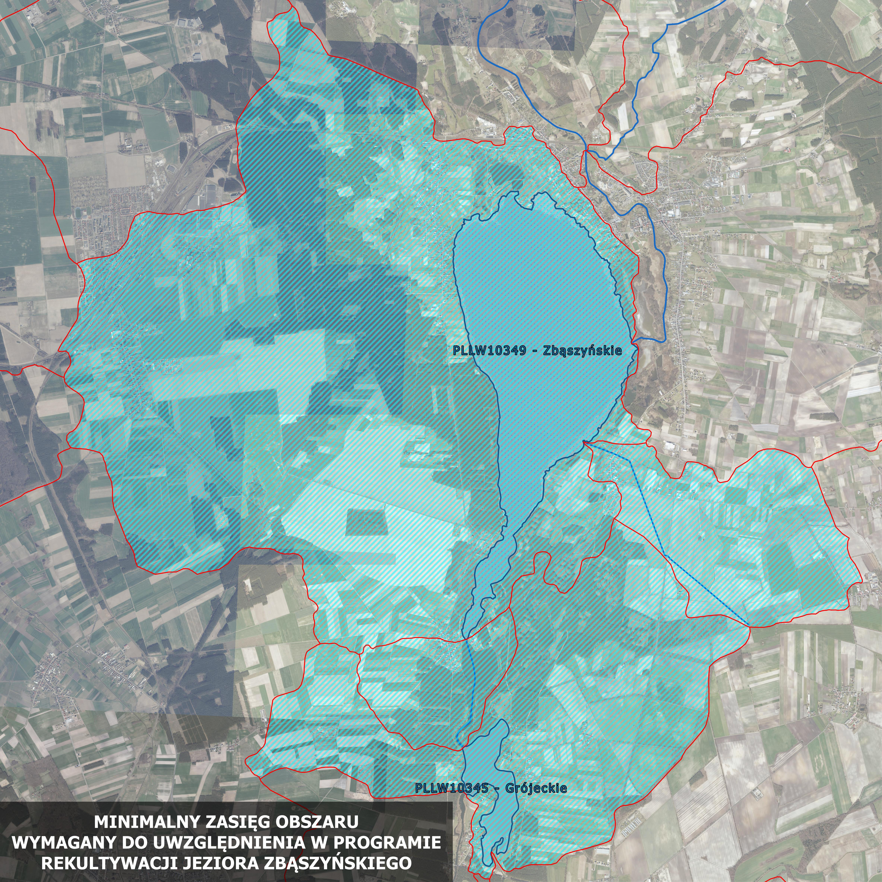
Zestawy działań jcwp LW – region wodny Warty - Jezioro Zbąszyńskie
Działanie LWC_01.01 - Opracowanie nowego indywidualnego programu rekultywacji jezior.
Program rekultywacji, poza działaniami technicznymi wskazanymi do wykonania/realizacji w obrębie misy jeziornej i jego strefy brzegowej powinien m.in.:
Uwzględniać działania niezbędne do ograniczeniu lub wyeliminowania istniejących presji w zlewni bezpośredniej jeziora;
Uwzględniać działania ukierunkowanie na ograniczenie dopływu zanieczyszczeń z wodami Obry i innych mniejszych dopływów;
Zawierać wytyczne do miejscowych planów zagospodarowania przestrzennego względnie studium uwarunkowań i kierunków zagospodarowania przestrzennego gmin;
Zawierać koncepcję monitoringu przebiegu i skuteczności rekultywacji;
Zawierać propozycje zapisów do planów ochrony/planów zadań ochronnych dla obszarów chronionych;
Inne wskazane regulacje prawne i administracyjne (możliwe do zastosowania), gwarantujące lub zwiększające skuteczność działań rekultywacyjnych.
UWAGA; Przed przystąpieniem do opracowania Programu należy dokonać szczegółowej diagnozy stanu jeziora (szczegółowe badania stanu).
Podkład: ortofotomapa GUGiK – WMS; https://mapy.geoportal.gov.pl/wss/service/PZGIK/ORTO/WMS/StandardResolution
Notes:
25

Slide 26
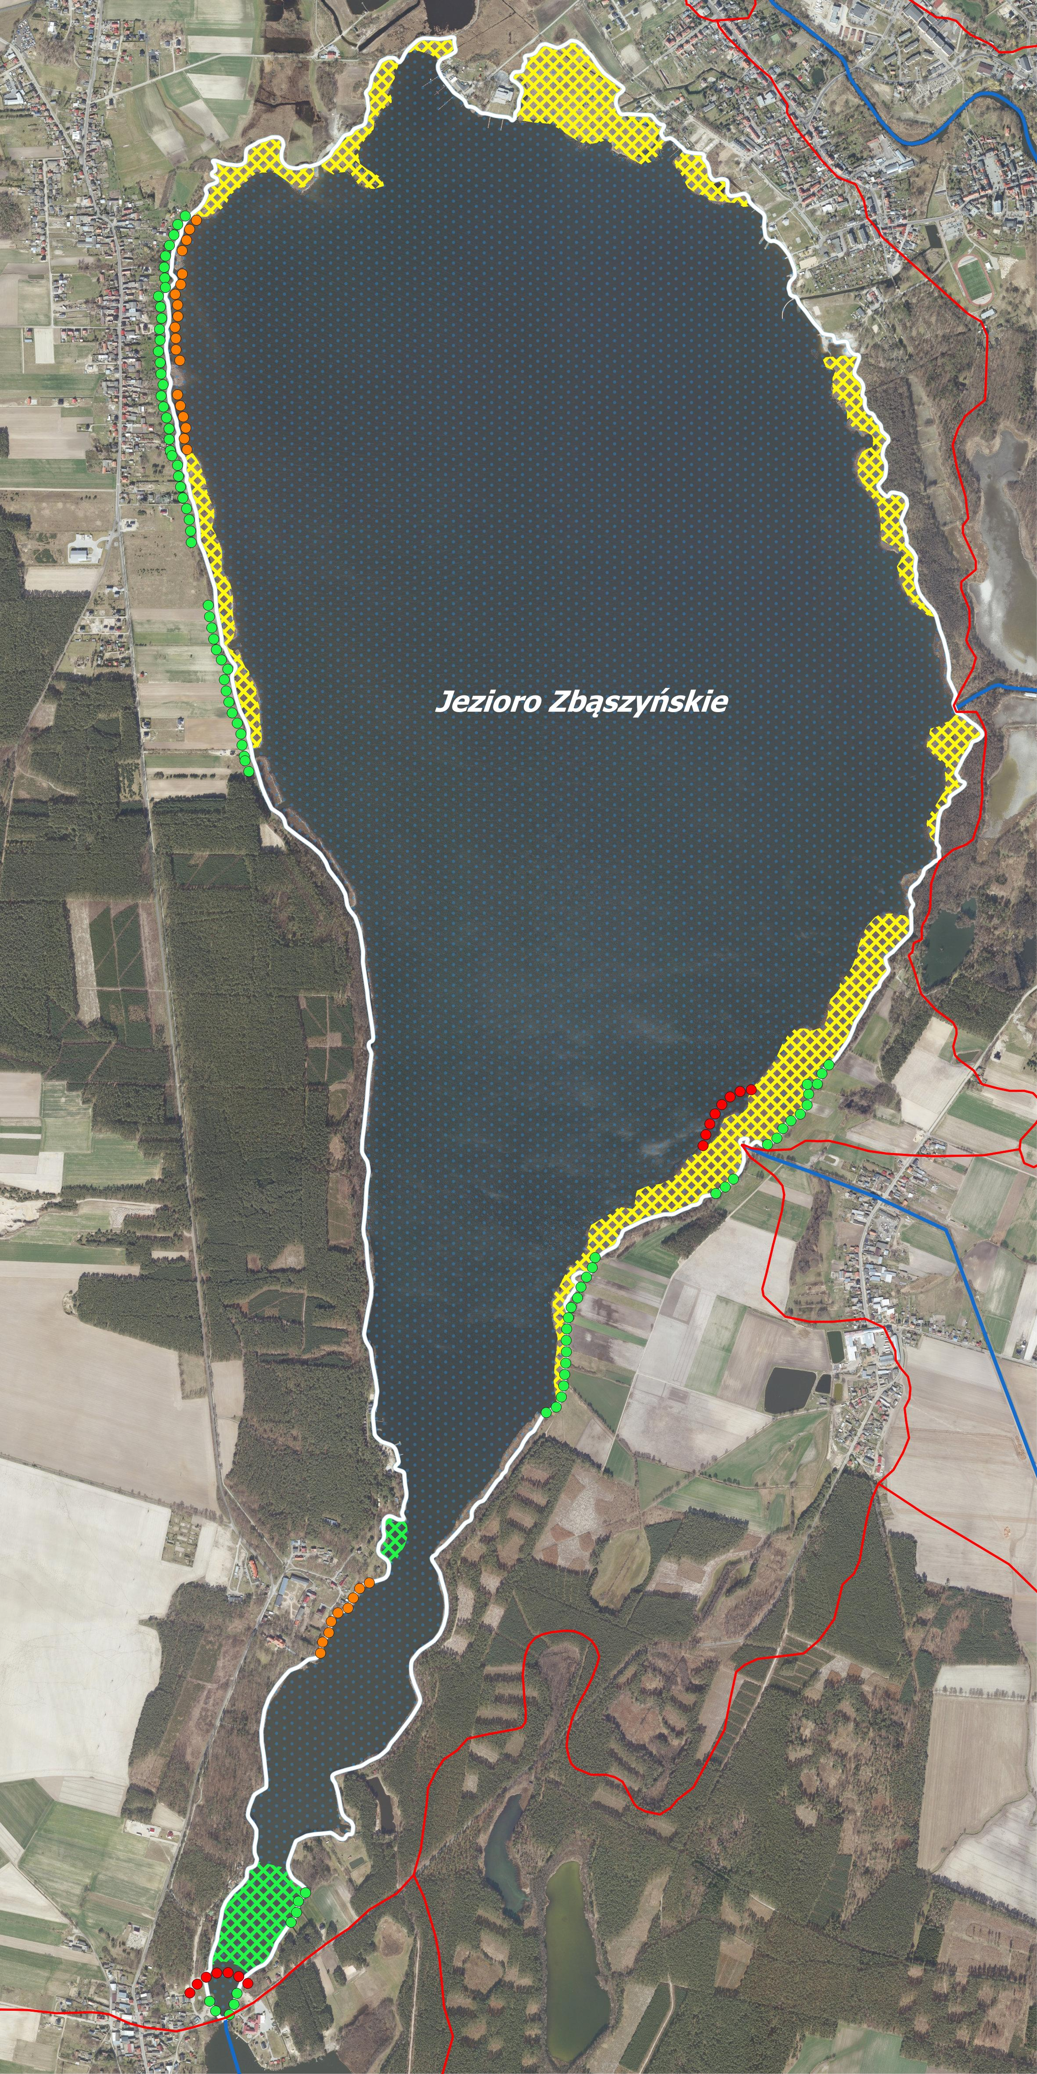
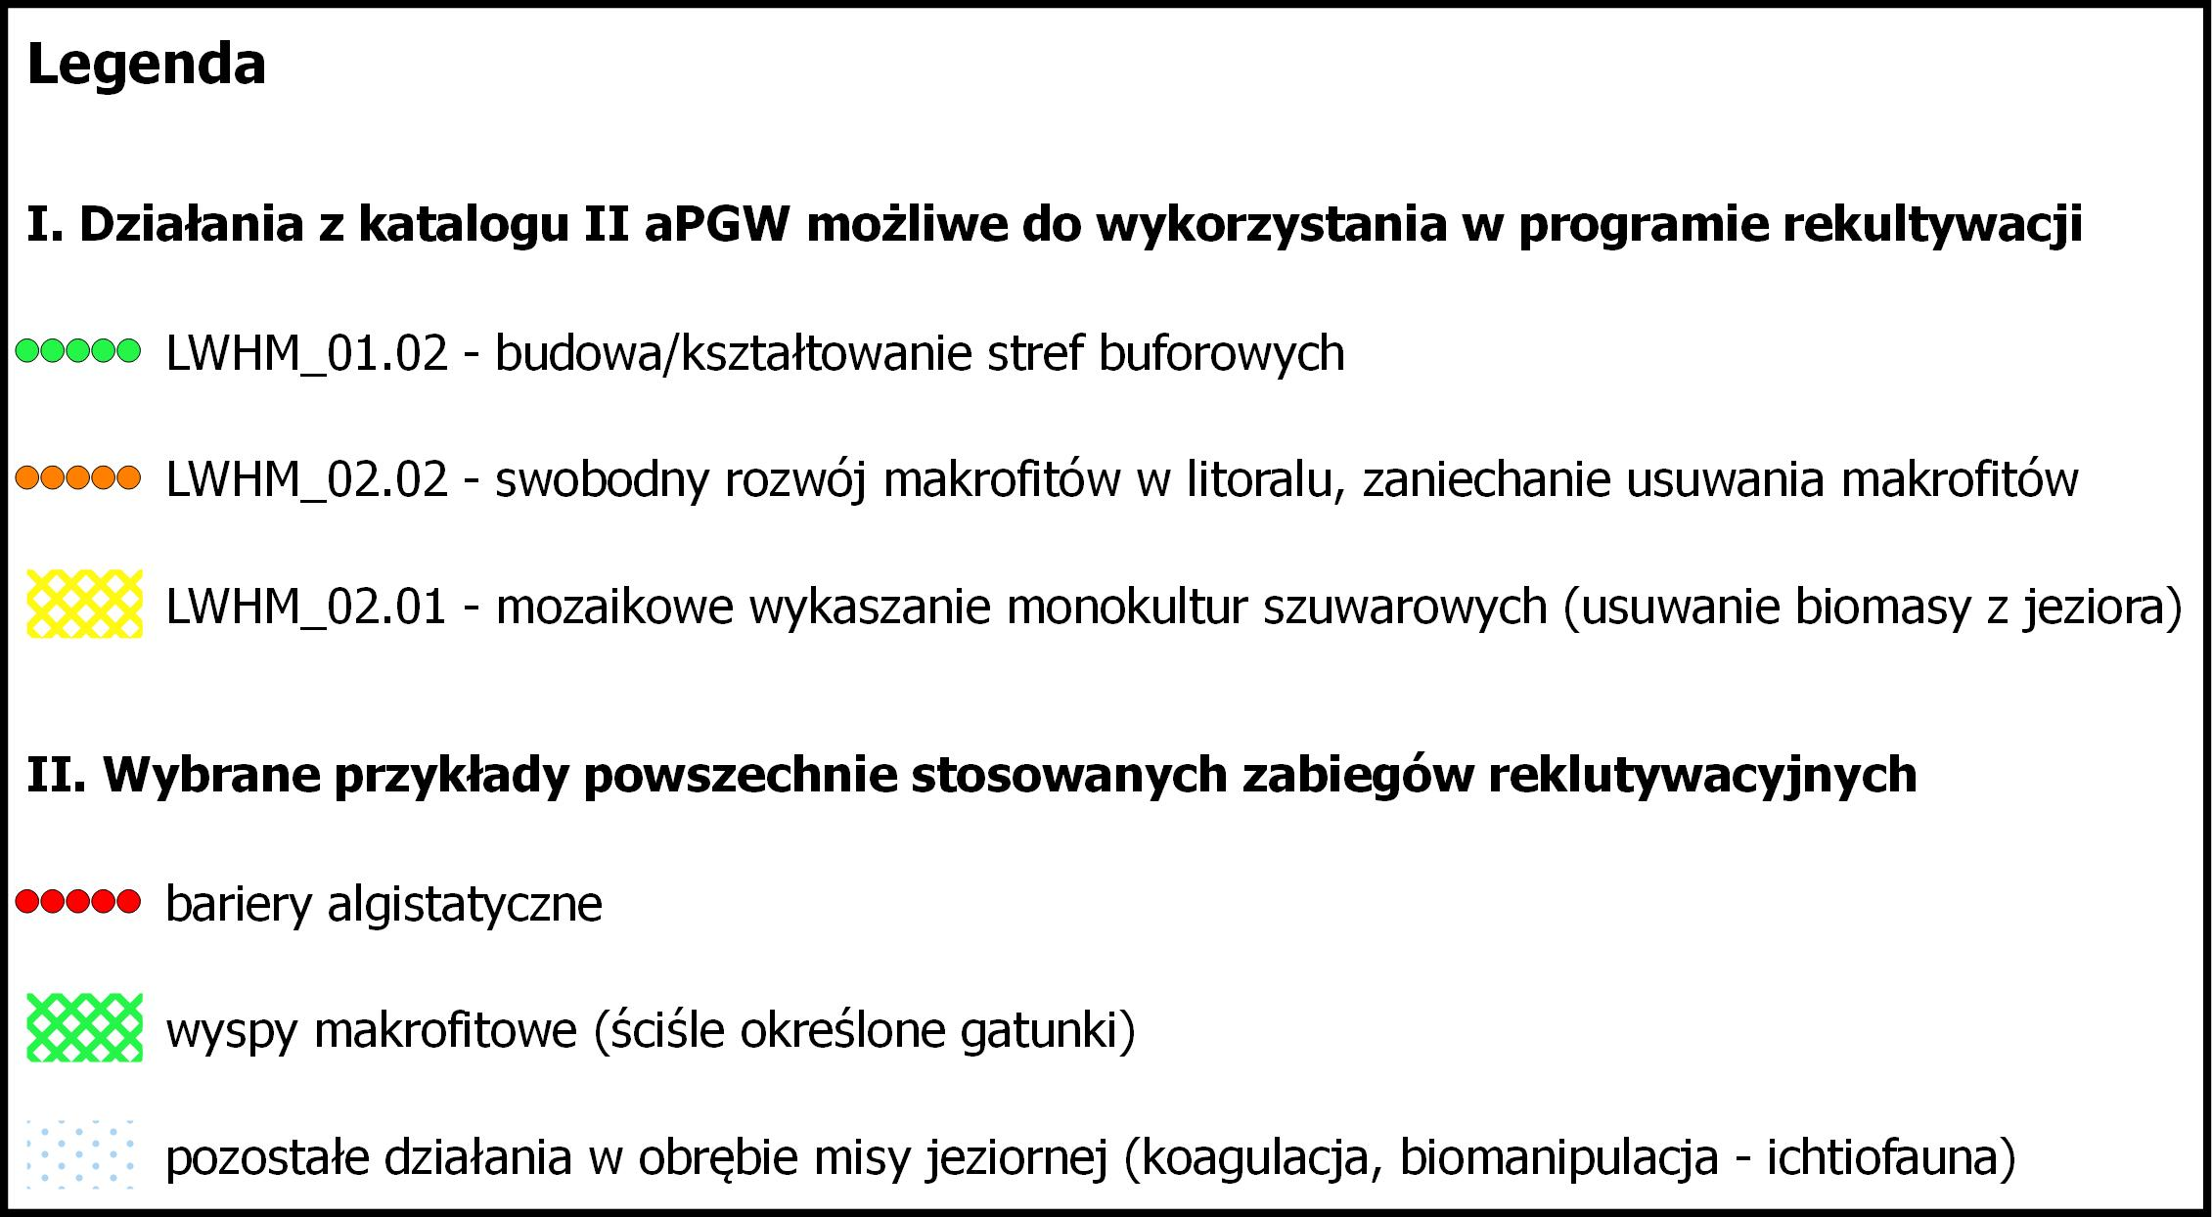
Zestawy działań jcwp LW – region wodny Warty - Jezioro Zbąszyńskie
Działanie LWC_01.02 – Wdrożenie programu rekultywacji.
II aktualizacja Programu Gospodarowania Wodami, z uwagi na złożoność zagadnień związanych
z opracowaniem programów rekultywacji jezior, a także konieczność indywidualnego doboru działań dla każdej wskazanej do rekultywacji jednolitej części wód jezior, nie może i nie zawiera zestawów działań rekultywacyjnych dla poszczególnych jezior. Niemniej podstawą do wytypowania JCWP wymagających rekultywacji, obok całego szeregu analiz presji, wyników monitoringu decydujących o stanie ekologicznym JCWP elementów (biologicznych, hydromorfologicznych, fizykochemicznych i chemicznych) itp., była także ocena potencjalnych możliwości technicznych zastosowania powszechnie wykorzystywanych w rekultywacji jezior metod.
Zamieszczone obok działania i zakres ich zastosowania należy traktować wyłącznie poglądowo.
Opracowanie programu rekultywacji
dla przykładowej JCWP należy połączyć
z opracowaniem programu rekultywacji dla
PLLW 10345 – Jezioro Grójeckie
Podkład: ortofotomapa GUGiK – WMS; https://mapy.geoportal.gov.pl/wss/service/PZGIK/ORTO/WMS/StandardResolution
Notes:
26

Slide 27
Zestawy działań jcwpd – region wodny Warty
Wody podziemne związane są z następującymi piętrami wodonośnymi:
czwartorzędowe piętro wodonośne
neogeńsko-paleogeńskie piętro wodonośne
kredowe piętro wodonośne
jurajskie piętro wodonośne
triasowe piętro wodonośne
dewońskie piętro wodonośne
Liczba jcwpd w regionie wodnym Warty | 16*
Ocena ryzyka (liczba jcwpd)
niezagrożone | 11
zagrożone (nr 60, 62, 70, 71, 83) | 5
Ocena stanu (liczba jcwpd)
stan dobry | 13
stan słaby (nr 70, 62, 83) | 3
* jcwpd nr 40 i 62 zlokalizowane są na obszarze dwóch regionów wodnych

Slide 28
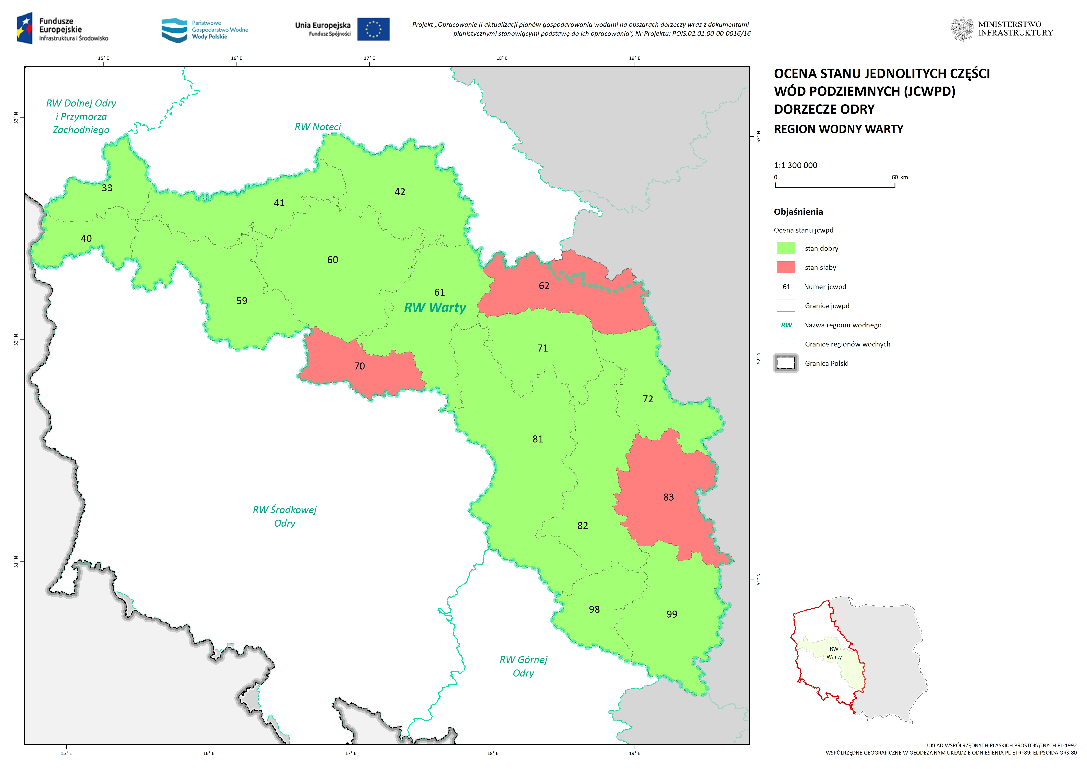
Zestawy działań jcwpd – region wodny Warty
Numer jcwpd (kod UE) | Powierzchnia jcwpd | Ocena stanu | Przyczyna stanu słabego (test klasyfikacyjny) | Ocena ryzyka | Cel środowiskowy
jcwpd nr 70 (PLGW600070) | 1 276,52 km² | słaby stan chemiczny | C.1. – ogólna ocena stanu chemicznego | zagrożona chemicznie | dobry stan chemiczny i ilościowy
jcwpd nr 62 (PLGW600062) | 2 290,20 km² | słaby stan ilościowy | I.1 – bilans wodny | zagrożona ilościowo | dobry stan chemiczny, brak pogorszenia aktualnego stanu ilościowego (słaby stan ilościowy w zakresie bilansu wodnego)
jcwpd nr 83 (PLGW600083) | 2 400,66 km² | słaby stan ilościowy | I.1 – bilans wodny | zagrożona ilościowo | dobry stan chemiczny, brak pogorszenia aktualnego stanu ilościowego (słaby stan ilościowy w zakresie bilansu wodnego)
Procent powierzchni regionu wodnego Warty z jcwpd
o słabym stanie chemicznym
Procent powierzchni regionu wodnego Warty z jcwpd
o słabym stanie ilościowym

Slide 29
Zestawy działań jcwpd – region wodny Warty
Charakterystyki
Analiza presji
i oddziaływań
Ocena stanu
Ocena ryzyka
10 jcwpd
z zestawem działań
6 jcwpd bez zestawu działań
(jcwpd nr 40, 41, 42, 59,
61 i 81)
Działania podstawowe ujęte w Katalogu działań krajowych
Działania podstawowe ujęte w Katalogu działań krajowych
Działania ujęte w Zestawie działań:
- 5 działań podstawowych
- 33 działania uzupełniające
Utrzymanie/
Osiągnięcie celów środowiskowych

Slide 30
Zestawy działań jcwpd – region wodny Warty
Liczba działań ogółem | 38
Działania techniczne | Działania nietechniczne
2 | 36
Działania nowe | Działania kontynuowane
29 | 9
Kategoria działań
Grupa działań
Wpływ na rodzaj presji

Slide 31
Zestawy działań jcwpd – region wodny Warty
Działania podstawowe
ustanowienie obszaru ochronnego zbiornika wód śródlądowych (GZWP) – 5 jcwpd
Działania uzupełniające
dobrowolne stosowanie działań ze "Zbioru zaleceń dobrej praktyki rolniczej” – 2 jcwpd
dodatkowy przegląd udzielonych pozwoleń wodnoprawnych związanych z poborem wód podziemnych – 4 jcwpd
ograniczenie zużycia wody w przemyśle - 4 jcwpd
ograniczenie zużycia wody w rolnictwie – 4 jcwpd
opracowanie dodatku do dokumentacji hydrogeologicznej ustalającej zasoby eksploatacyjne ujęcia wód podziemnych – 4 jcwpd
rozpoznanie występowania nowych zanieczyszczeń w wodach podziemnych – 2 jcwpd
szkolenia z zakresu dobrowolnego stosowania "Zbioru zaleceń dobrej praktyki rolniczej", mającego na celu ochronę wód przed zanieczyszczeniem azotanami pochodzącymi ze źródeł rolniczych – 2 jcwpd
weryfikacja zasobów eksploatacyjnych ujęć wód podziemnych ustalonych na podstawie dokumentacji hydrogeologicznych wykonanych przed 2004 r.
- 4 jcwpd
wsparcie działań organów administracji w zakresie ustanawiania obszarów ochronnych GZWP – 5 jcwpd
wykonanie dokumentacji hydrogeologicznej – 1 jcwpd
wykonanie opracowania "Analiza wpływu zagospodarowania wód z odwadniania zakładów górniczych na stan wód powierzchniowych i podziemnych„ – 1 jcwpd

Slide 32
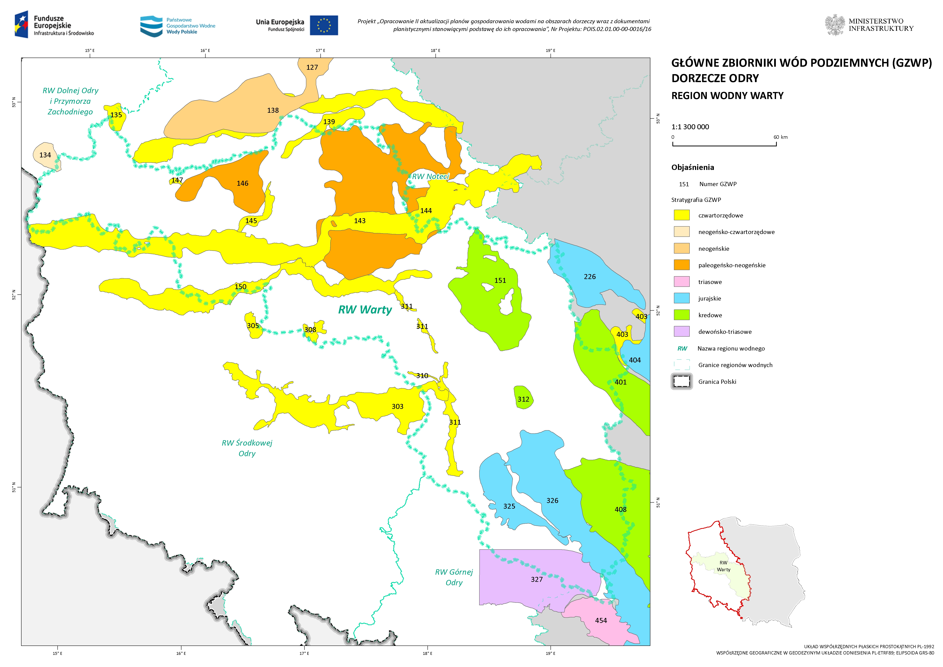
Zestawy działań jcwpd – region wodny Warty
Główne Zbiorniki Wód Podziemnych (GZWP):
13 GZWP związanych z utworami czwartorzędowymi
1 GZWP związany z utworami neogeńsko-czwartorzędowymi
1 GZWP związany z utworami neogeńskimi
2 GZWP związane z utworami neogeńsko-paleogeńskimi
4 GZWP związane z utworami jurajskimi
4 GZWP związane z utworami kredowymi
1 GZWP związany z utworami triasowymi
1 GZWP związany z utworami dewońsko-triasowymi
wydanie rozporządzenia ustanawiającego obszar ochronny zbiornika wód śródlądowych, w drodze aktu prawa miejscowego dla GZWP nr 134 (Zbiornik Dębno), GZWP nr 326 (Zbiornik Częstochowa - E) oraz GZWP nr 401 (Niecka łódzka)
wsparcie merytoryczne w zakresie zagadnień hydrogeologicznych i hydrodynamicznych związanych z ustanawianiem obszarów ochronnych zbiorników wód śródlądowych dla GZWP nr 134, GZWP nr 326 i GZWP nr 401

Slide 33
Zestawy działań jcwpd – region wodny Warty
Działania ukierunkowane na redukcję presji ilościowej (GWI) ograniczenie zużycia wody w rolnictwie (ciągłe) ograniczenie zużycia wody w przemyśle (ciągłe) dodatkowy przegląd udzielonych pozwoleń wodnoprawnych związanych z poborem wód podziemnych (ciągłe) opracowanie dodatku do dokumentacji hydrogeologicznej ustalającej zasoby eksploatacyjne ujęcia wód podziemnych (do 2027) weryfikacja zasobów eksploatacyjnych ujęć wód podziemnych ustalonych na podstawie dokumentacji hydrogeologicznych wykonanych przed 2004 r. (do 2024) wykonanie opracowania "Analiza wpływu zagospodarowania wód z odwadniania zakładów górniczych na stan wód powierzchniowych i podziemnych„ (do 2024)
Działania ukierunkowane na redukcję presji chemicznej (GWC) ustanowienie obszaru ochronnego zbiornika wód śródlądowych (GZWP) (do 2027) wsparcie działań organów administracji w zakresie ustanawiania obszarów ochronnych GZWP (do 2027) | Działania ukierunkowane na redukcję presji ilościowej i chemicznej (GWIC) wykonanie dokumentacji hydrogeologicznej (do 2024)
Działania ukierunkowane na redukcję presji chemicznej typu A (GWPA) rozpoznanie występowania nowych zanieczyszczeń w wodach podziemnych (do 2027) dobrowolne stosowanie działań ze "Zbioru zaleceń dobrej praktyki rolniczej„ (do 2027) szkolenia z zakresu dobrowolnego stosowania "Zbioru zaleceń dobrej praktyki rolniczej", mającego na celu ochronę wód przed zanieczyszczeniem azotanami pochodzącymi ze źródeł rolniczych (do 2024) | Działania ukierunkowane na redukcję presji chemicznej typu B (GWPB) brak

Slide 34
Zestawy działań jcwpd – region wodny Warty
Harmonogram wdrożenia działań
Jednostki odpowiedzialne za realizację
Źródło środków
Środki własne
Budżet państwa
Środki NFOŚiGW/WFOŚiGW
Środki UE
Koszt realizacji działań – 1 048 800 zł, w tym:
koszt wdrożenia działań podstawowych – 0 zł
koszt wdrożenia działań uzupełniających – 1 048 800 zł

Slide 35
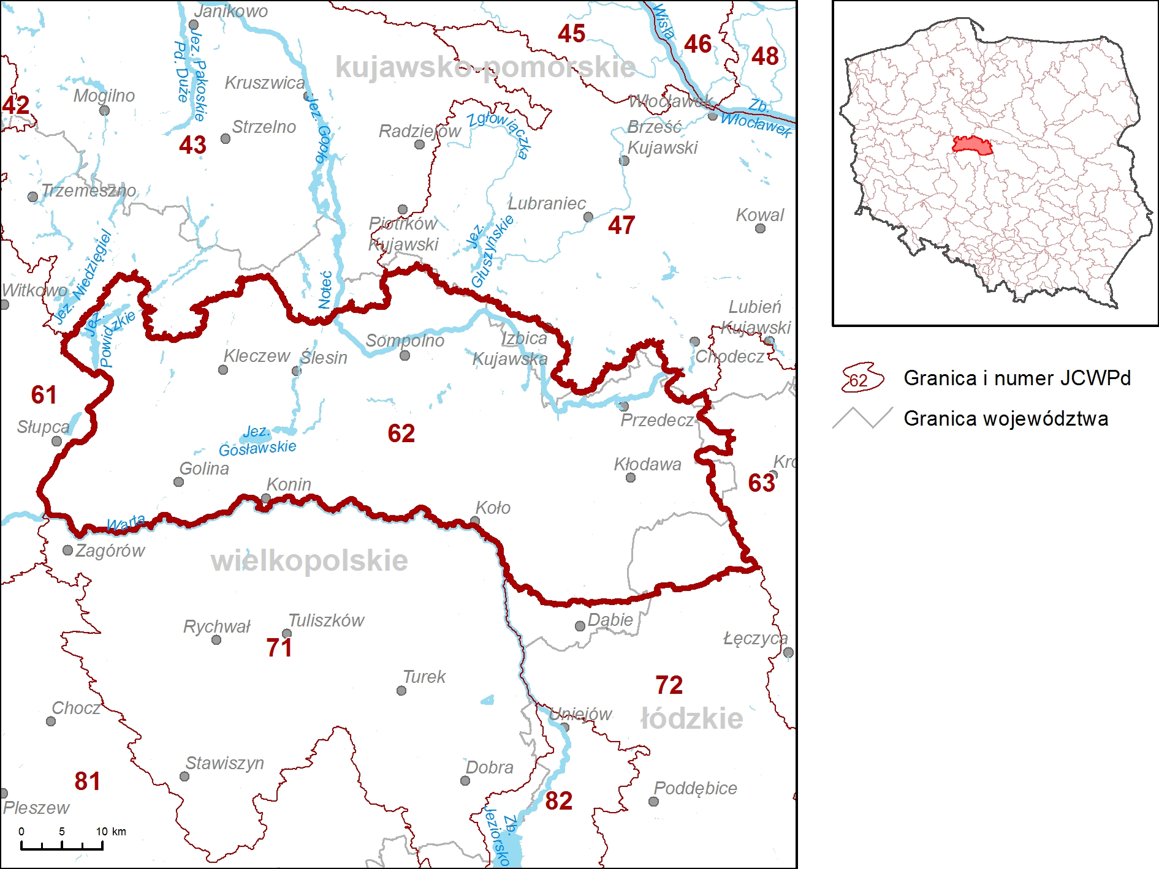
Zestawy działań jcwpd – region wodny Warty
jcwpd nr 62 ( PLGW600062)
powierzchnia | 2 290,20 km² | ocena ryzyka | zagrożona ilościowo | Porównanie wprost znanej wartości poboru i zasobów wskazuje, że pobór odwodnieniowy górnictwa znacznie przekracza zasoby, nawet jeśli cześć poboru nie powinna być brana do obliczeń ponieważ może pochodzić z zasobów wzbudzonych. Obszar oddziaływania odwodnień górniczych obejmuje znaczny obszar całej jcwpd i jest udokumentowany lejami depresji. Wynik określono jako słaby niskiej wiarygodności i jest zgodny z wynikiem ostatniej Oceny stanu jcwpd. Stopień wykorzystania zasobów dostępnych do zagospodarowania wynosi 125%.
region wodny | Warty (82%) i Noteci (18%) | ocena stanu na rok 2019 | słaby stan ilościowy
obszar bilansowy | Warta od Neru do Prosny (81 %), Górna Noteć (19%), Wisła (L) od Bzury do Korabnika poniżej Włocławka, (<1%), Bzura (<1%), Ner (<1%) | zasięg zanieczyszczenia | -
zasoby dostępne | 81 864,76 tys. m³/rok | obszary chronione | tak
pobór | 102 465 tys. m³/rok | liczba kompleksów wodonośnych | 3
Działania uzupełniające:
dodatkowy przegląd udzielonych pozwoleń wodnoprawnych związanych z poborem wód podziemnych
ograniczenie zużycia wody w przemyśle
ograniczenie zużycia wody w rolnictwie
opracowanie dodatku do dokumentacji hydrogeologicznej ustalającej zasoby eksploatacyjne ujęcia wód podziemnych
weryfikacja zasobów eksploatacyjnych ujęć wód podziemnych ustalonych na podstawie dokumentacji hydrogeologicznych wykonanych przed 2004 r.
wykonanie dokumentacji hydrogeologicznej
wykonanie opracowania "Analiza wpływu zagospodarowania wód z odwadniania zakładów górniczych na stan wód powierzchniowych i podziemnych"

Slide 36
Dziękujemy za uwagę
Sylwia Horska-Schwarz – CDM Smith Sp. z o.o.
Krzysztof Jóźwiak – CDM Smith Sp. z o.o., PIG-PIB

